Slide 1
Алкоголь – пробовать или нет ?
Подготовила и провела
Дорофеева Наталия Владимировна
Учитель информатики и ИКТ,
классный руководитель
6А класса

Slide 2
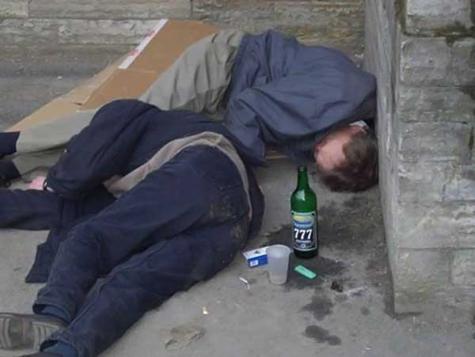
Алкоголизм делает больше опустошения, чем три исторических бича, вместе взятые: голод, чума, и войны. У. Гладстон

Slide 3
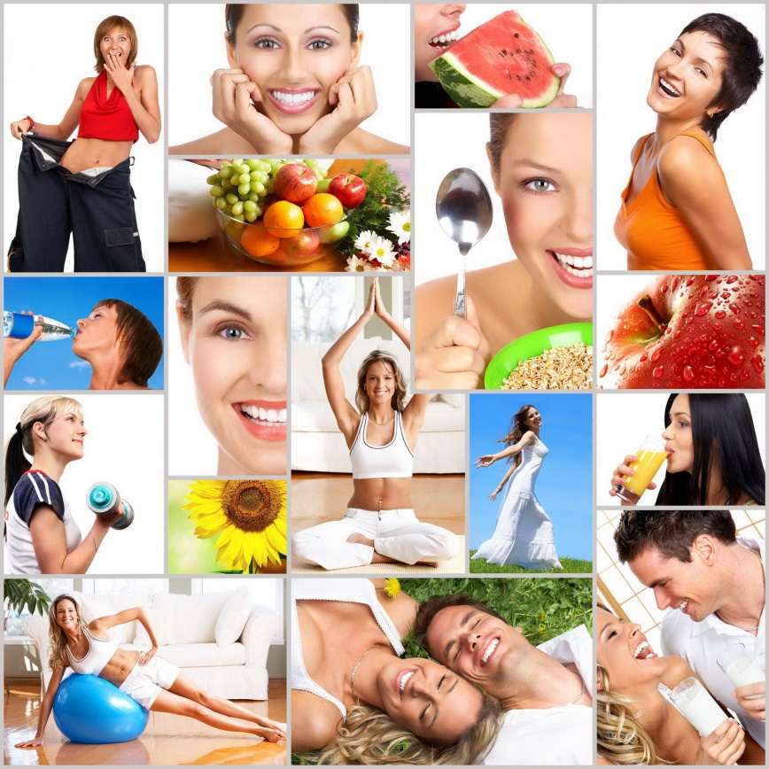
В путь – дорогу собирайся, За здоровьем отправляйся Я здоровье сберегу Сам себе я помогу

Slide 4
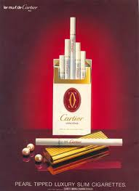
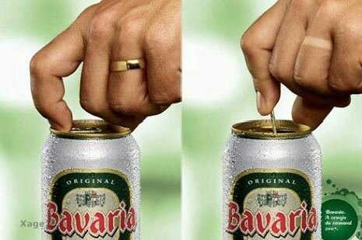
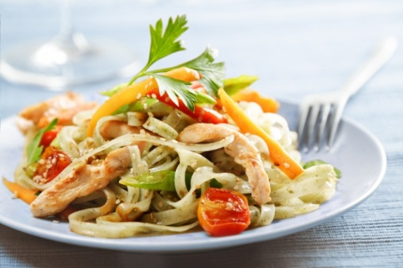
Реклама – это способ информировать покупателя о цене, качестве, возможностях использования предлагаемого товара

Slide 5
Как же нам не поддаться на привлекательные уловки рекламы пива? Надо знать правду о действии алкоголя на здоровье человека! Считаете ли вы, что знаете правду об алкоголе?

Slide 6
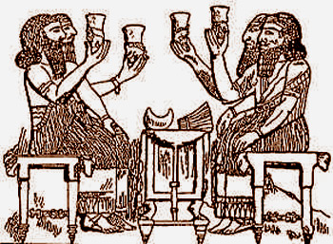
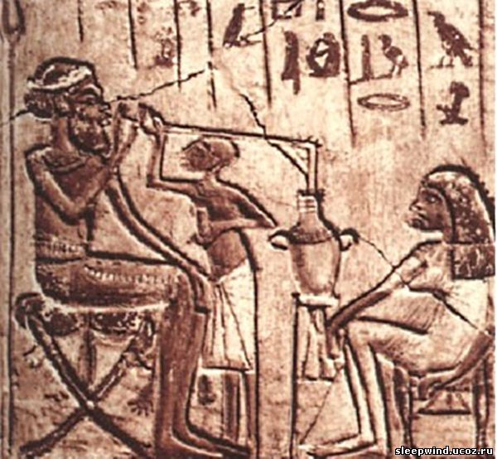
В глубокой древности познакомился человек с необычным веселящим действием некоторых напитков

Slide 7
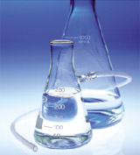
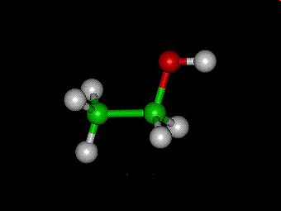
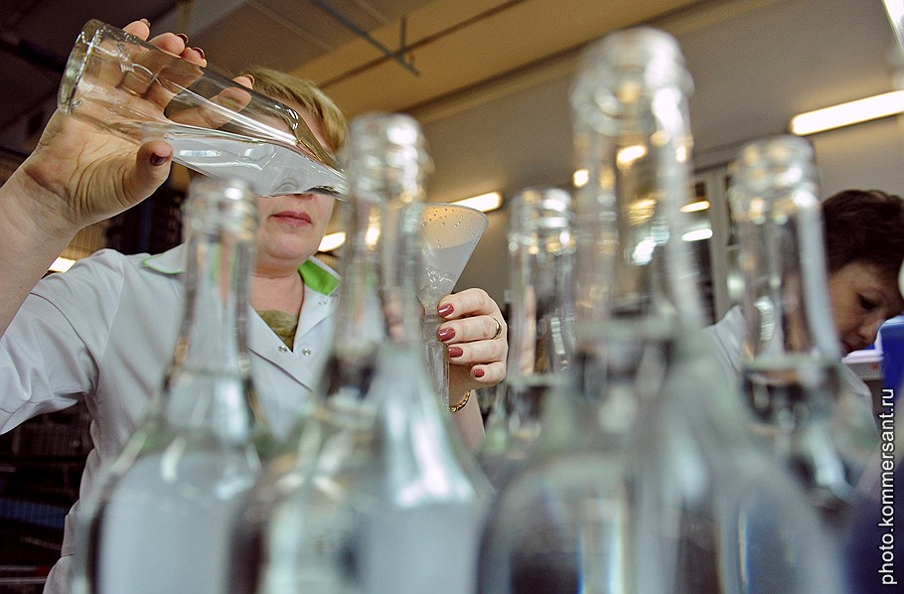
Основным действующим началом опьянения любого напитка являлся алкоголь - этиловый, или винный, спирт

Slide 8
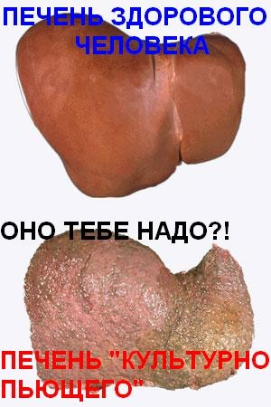
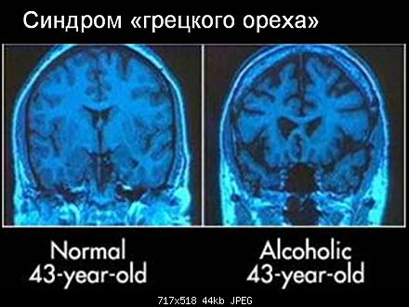
Действие алкоголя на организм

Slide 9
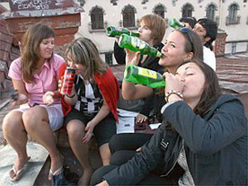
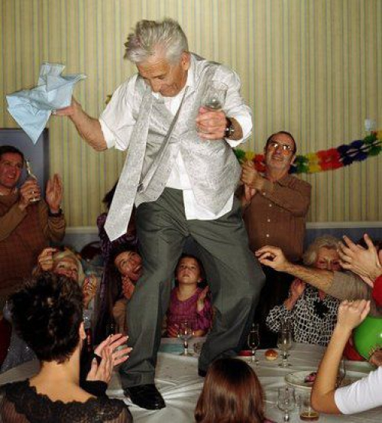
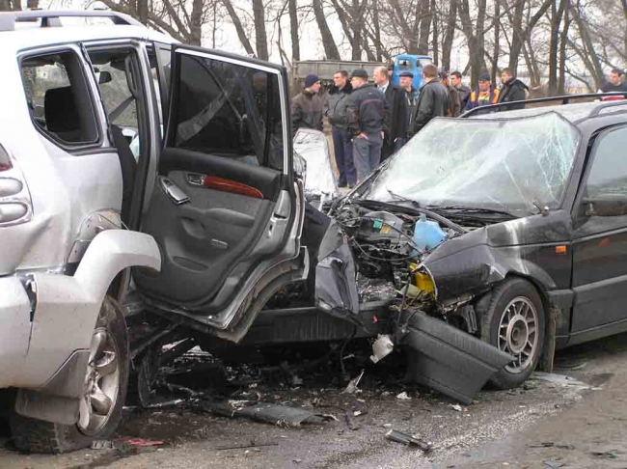
Человек как бы теряет контроль над собой и критическое отношение к своему поведению

Slide 10
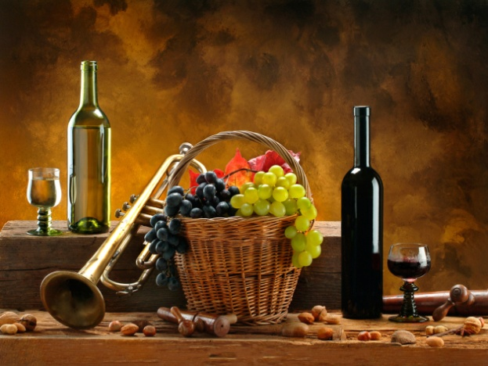
Почему же люди продолжают употреблять алкоголь?
Для пьянства есть такие поводы:
Поминки, праздник, встреча, проводы,
Крестины, свадьба и развод,
Мороз, охота, Новый год,
Выздоровленье, новоселье,
Успех, награда, новых чин,
И просто пьянство – без причин.

Slide 11
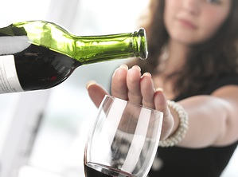
Как же нам уберечься от влияния этого напитка, как сказать нет?
Если встреча, если праздник,
Значит пей и пей до дна!
Пей одну и пей другую, и седьмую и восьмую
Просят, давят, жмут «друзья»!
Ну, а если не могу я,
Ну, а если мне нельзя?
Ну, а если есть причина
Завтра утром в форме быть?
Подскажите, как мне быть?
Пить спиртное иль не пить?

Slide 12
Плакаты советского времени против пьянства

Slide 13
Обсуждение ситуаций
День был жаркий, отец пахал в поле. Мать попросила отнести ему бутылку с холодным пивом. Я взял с собой лучшего друга.
- Небось вкусно! – сказал друг
- Наверное, раз взрослые его любят, ответил я
- Давай попробуем, - предложил друг.
У меня был день рождения.
На праздник собрались взрослые с детьми.
Нам устроили стол в отдельной комнате
и для шутки дали рюмки,
в которые предложили наливать лимонад. Старший мальчик ухитрился незаметно
стащить у взрослых бутылку с вином
и предложил попробовать.

Slide 14
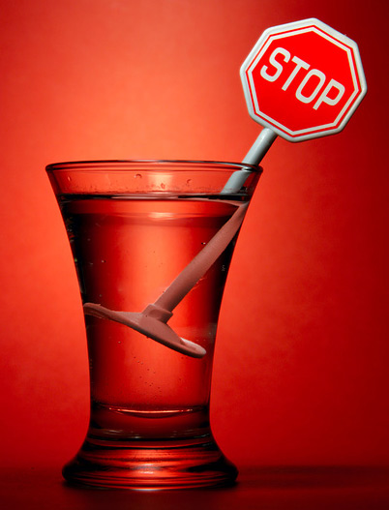
Алкоголь – пробовать или нет ?
нет !

Slide 15
Спасибо за внимание!

